Slide 1
OPERATION DOUBLE CROSS
06-03-1995 1355LOC

Slide 2
SITAC
Messieurs, après le succes de la frappe initiale sur le complexe militaro industriel REINDEER, l’ AirForce procèdera à la vitrification de la zone pour faire bonne mesure.
L’amiral Cocoboobs nous demande de lancer l’assaut final sur Palmyre et d’ouvrir la voie à nos troupes : un site SA-10 nous empèche de frapper le terrain de Palmyre il va donc falloir le traiter : objectif SHRIMP…
Il faut donc rendre ce site inopérant pour permettre une attaque aérienne sur Palmyre avec un minimum de sécurité dans les jours qui viennent.
Cocoboobs nous demande une opération conjointe USAF/Navy pour neutraliser ce site : FELIX et SUPER opèreront avec le reste des avions disponibles pour la neutralisation.
Le reste de la Navy, elle traitera un radar de veille protégé par un site SA9 à l’ouest de SHRIMP baptisé FALCON. Messieurs, rompez !

Slide 3
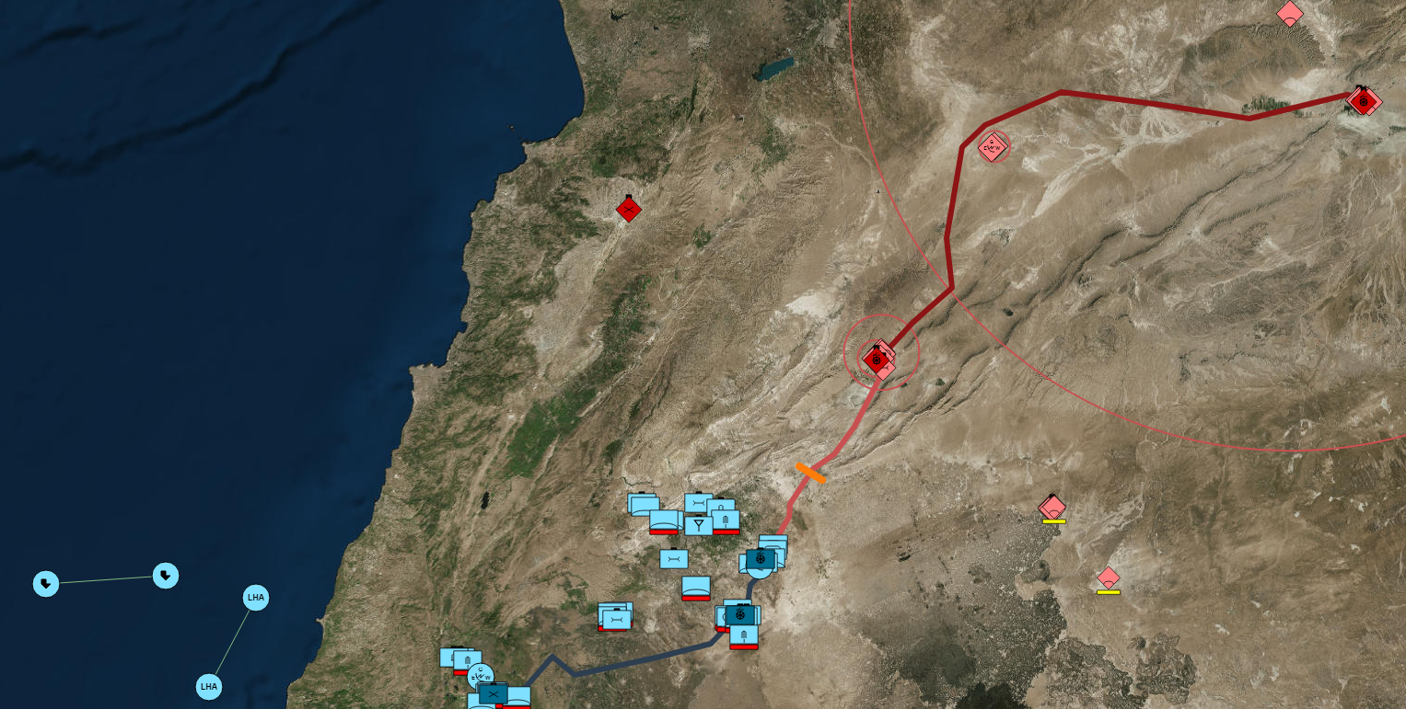
SITAC

Slide 4
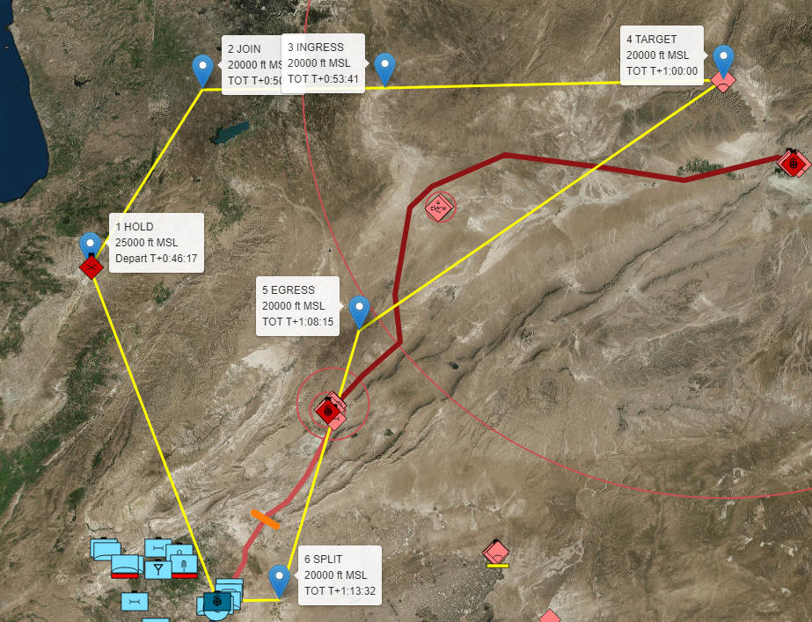
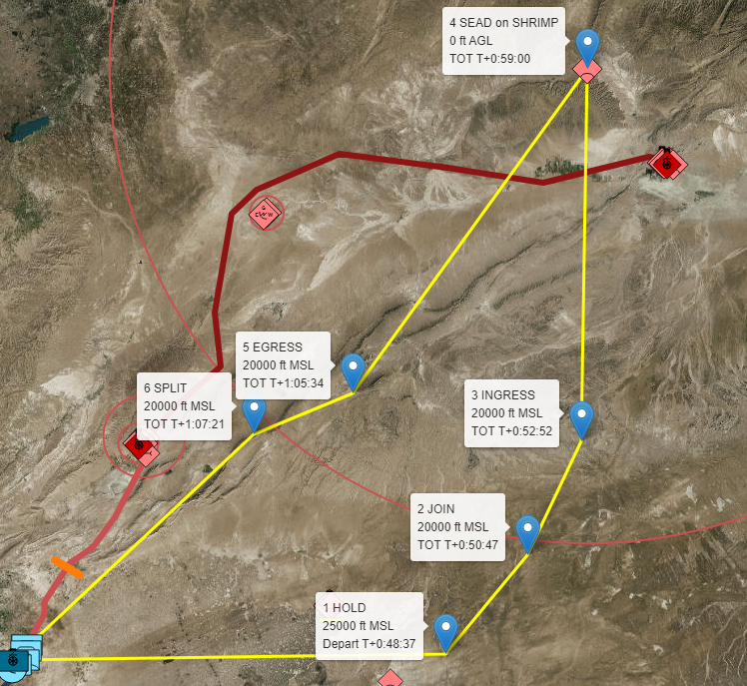
Tasking – SHRIMP
Flights :
Felix-1 = Fighter sweep + SEAD
Super-1 = SEAD
TOT : 0900LOC
Target : SA-10 SHRIMP

Slide 5
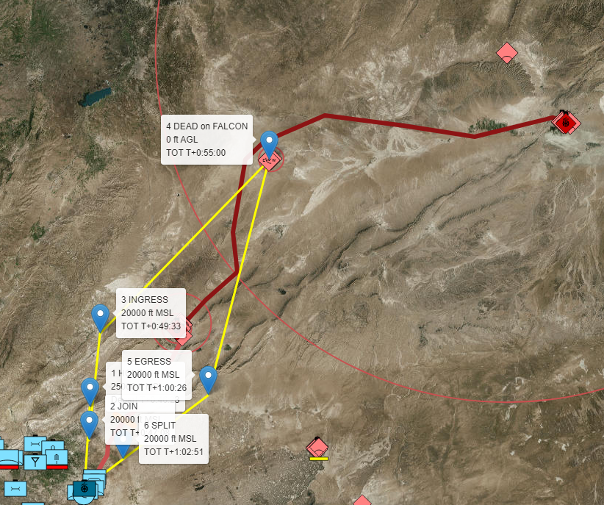
Tasking – FALCON
Flights :
Frelon-1 = DEAD
Frelon-2 = TARCAP
TOT : 0855LOC
Target : SA9
Objectif secondaire target d’opportunité sur le complexe SHRIMP

Slide 6
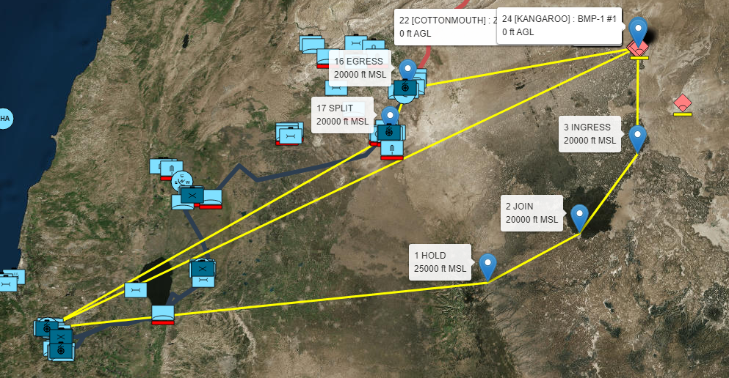
Tasking – REINDEER
Flights :
Hog-1 = BAI
TOT : 0820LOC
Target : complexe industriel et ses défenses

Slide 7
Intel Report
Artillerie Syrienne:
"MLRS_9K57_Uragan_BM_27",
"SPH_2S9_Nona",
"MLRS_BM_21_Grad",
"SPH_2S1_Gvozdika",
"SPH_2S19_Msta"
Unité repérées sur la ligne de front :
"IFV_BMP_1",
"IFV_BMP_2",
"APC_BTR_80",
"ARV_BRDM_2",
"APC_MTLB",
"APC_Cobra",
"MBT_T_55",
"MBT_T_72B",
"MBT_T_90",
"AAA_ZSU_57_2",
"IFV_BMP_3",
"MBT_T_80U",
"SAM_SA_19_Tunguska_2S6"
Aviation Syrienne:
"MiG_21Bis",
"MiG_23MLD",
"MiG_25PD",
"MiG_31",
"MiG_29S",
"Su_17M4",
"Su_24M",
"Mi_24V",
"Mi_8MT",
"F14-A",

Slide 8
Support
EWR :
1 E3-A à l’ouest du Golan à 0825LOC
1 E2 au dessus du CVN à 0825 LOC
Annexe:
CAP sur Damas à 0845LOC
Strike sur REINDEER à 0900LOC
CAP sur BEYRUTH à 0845LOC

